Slide 1
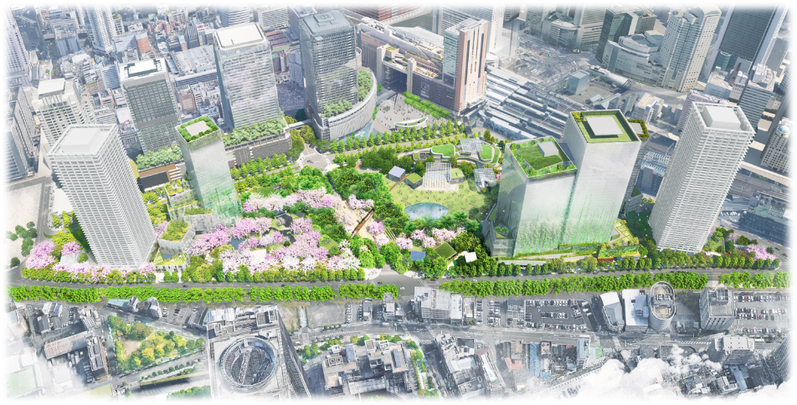
大阪でのスーパーシティ
～グリーンフィールドで展開するまちづくりを核に～
2019.10.31
第3回大阪スマートシティ戦略会議
資料７-１
■課題と将来像
大阪・関西の都市力の向上
課題
・国際観光拠点の形成：来訪者の利便性・安全性確保等
・新産業創出の促進：世界からの人材・技術の集積・交流等
スーパー
シティ
活用
新たなビジネスモデル
スタートアップエコシステムの構築強化
日本全国・
世界に
波及効果
「働き、学び、遊び、楽しむ」未来都市
■スーパーシティのフィールドと実現ステップ
SMART RESORT CITY
夢と創造に出会える未来都市
希望の杜 Osaka
MIDORI LIFE 2070 の創造
2025年
未来社会の実験場
“People’s Living Lab”
万博後
実現
発信
実験
夢洲
まちづくり
うめきた地区での試み
大阪・関西万博
最先端技術の導入に向けた試みを発信
最先端技術を経験できる場を提供
世界に誇る魅力ある国際観光拠点を形成
うめきた2期
夢洲
■取り組み内容
移動
自動運転、空飛ぶｸﾙﾏ、MaaSによる交通運行等
物流
ﾄﾞﾛｰﾝ配送等
施設管理・
利用
ﾄﾞﾛｰﾝによる
建物点検、待ち時間ｾﾞﾛ、ｷｬｯｼｭﾚｽ等
防災
被災状況などの
把握・情報発信・避難誘導等
防犯
ﾄﾞﾛｰﾝ等に
よる監視ｼｽﾃﾑ等
医療
ｱﾝﾁｴｲｼﾞﾝｸﾞ（医療・ｴﾝﾀﾒの融合）等
エネルギー
・水
ﾋﾞｯｸﾞﾃﾞｰﾀ活用による効率的な供給等
環境
・ごみ
食品ﾛｽ低減、ごみ発生低減等
エンタメ
・アート
ICT活用による参加型ｴﾝﾀﾒ･ｱｰﾄ等
■検討体制
大阪府・大阪市
経済界

